Slide 1
海口市第四人民医院
关于开展特需医疗服务项目价格的公示
根据海南省医疗保障局、海南省卫生健康委员会、海南省市场监督管理局《关于海南省公立医疗机构特需医疗服务管理办法》（琼医保[2024]103号）文件精神，我院特申请开展特需病房服务，现将特需服务项目价格及相关文件资料公示，接受群众监督。
公示时间：2025年3月20日至2025年4月2日

Slide 2
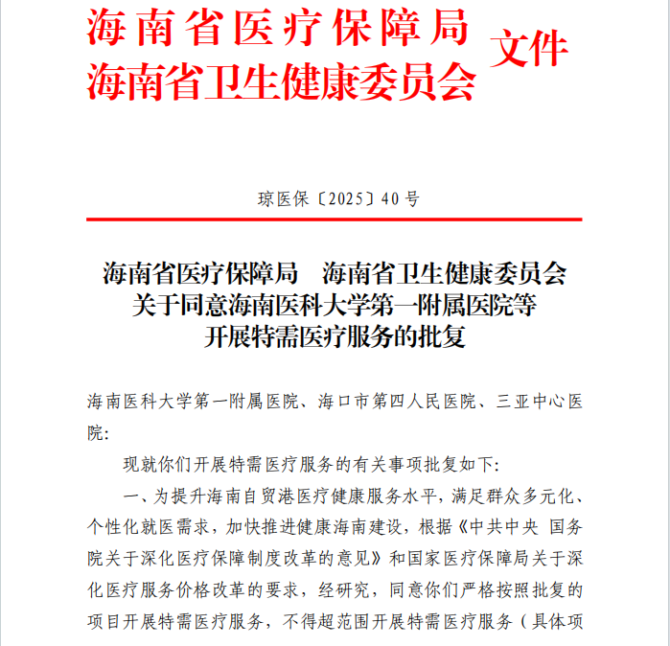

Slide 3
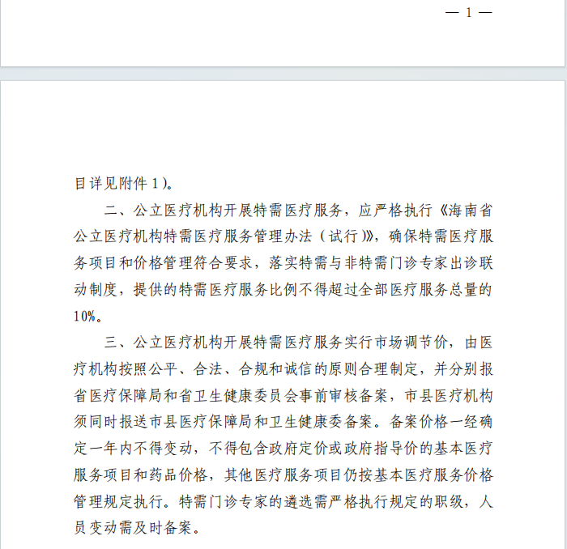

Slide 4
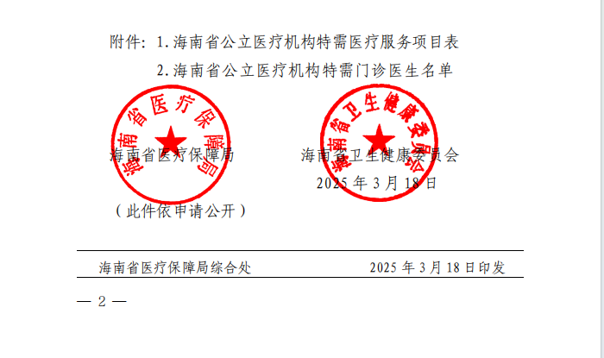

Slide 5
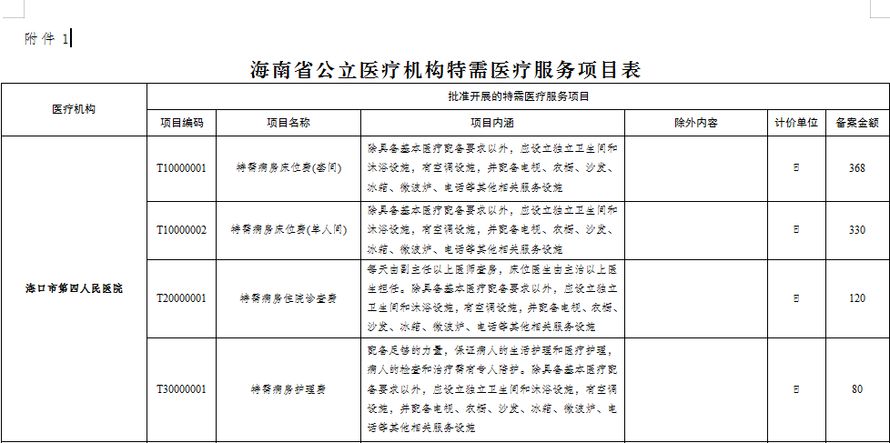

Slide 6
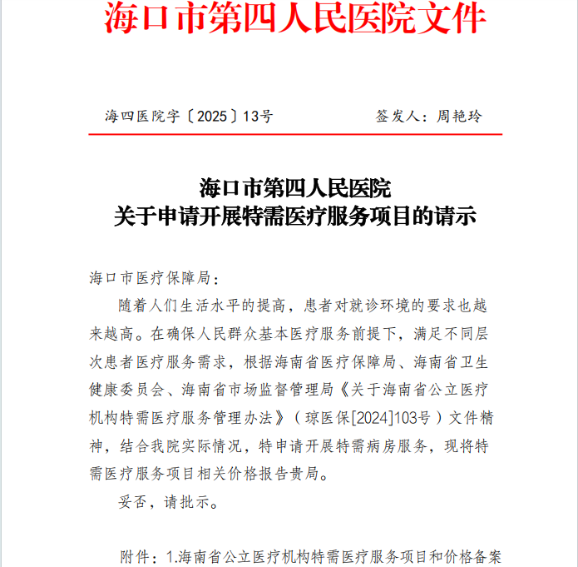

Slide 7
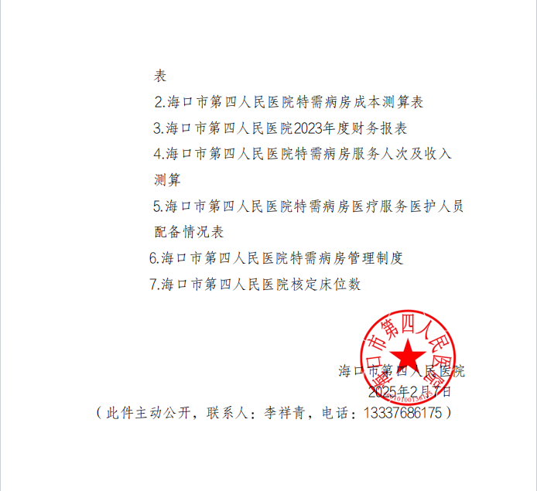

Slide 8
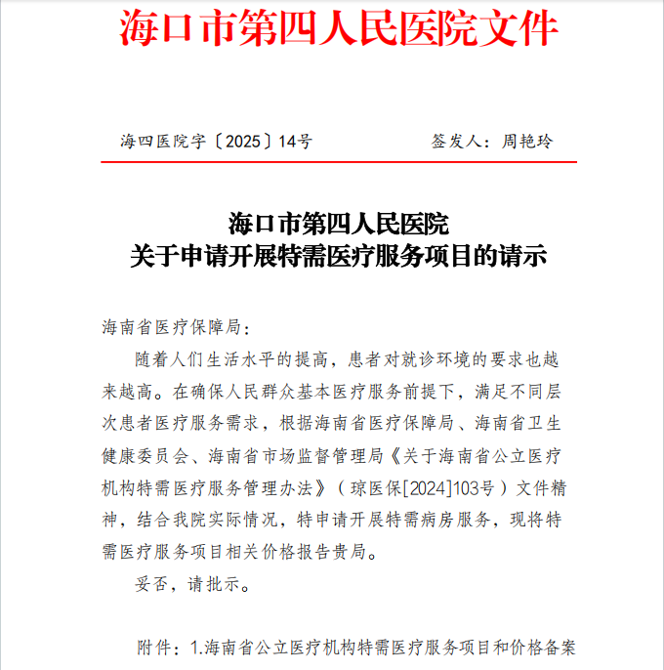

Slide 9
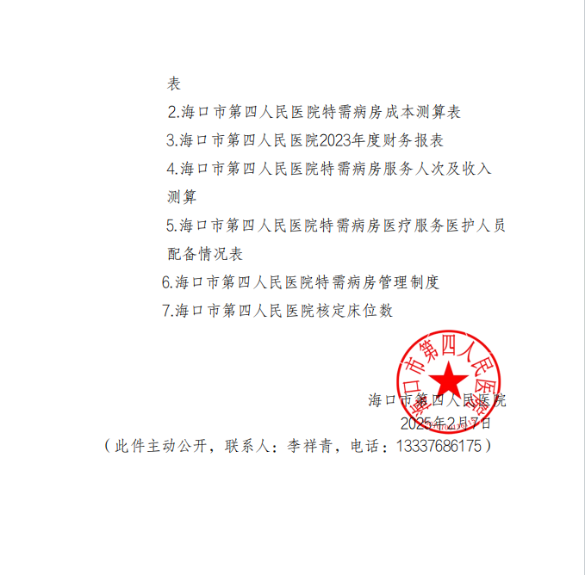

Slide 10
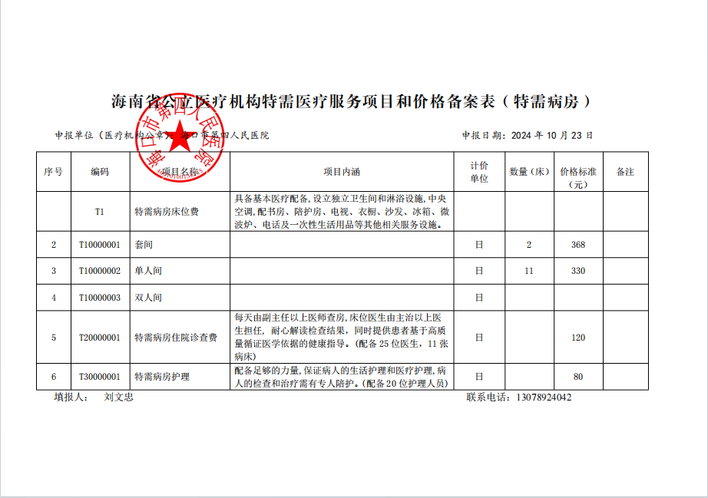

Slide 11
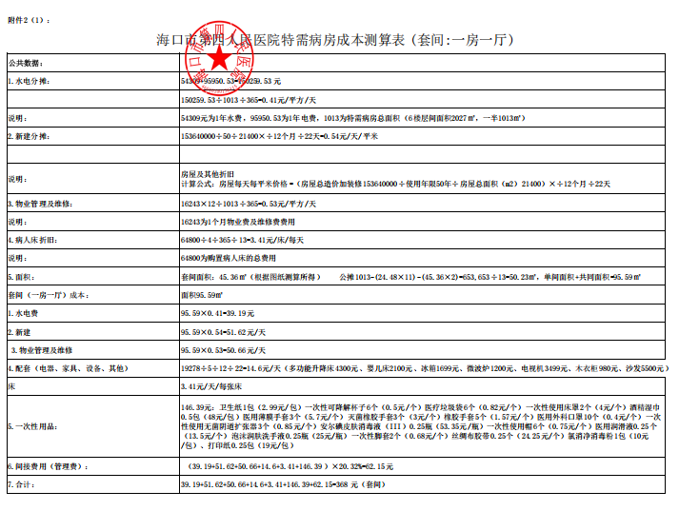

Slide 12
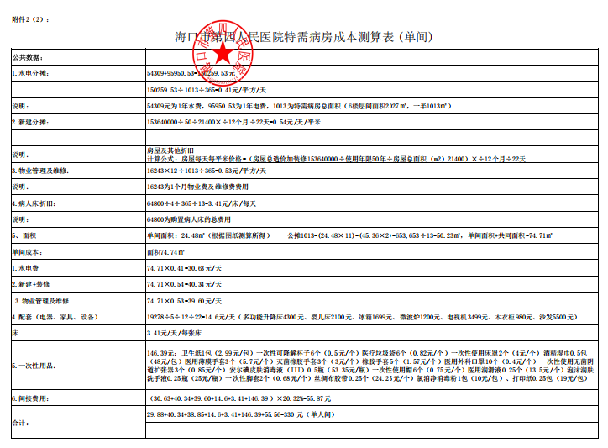

Slide 13
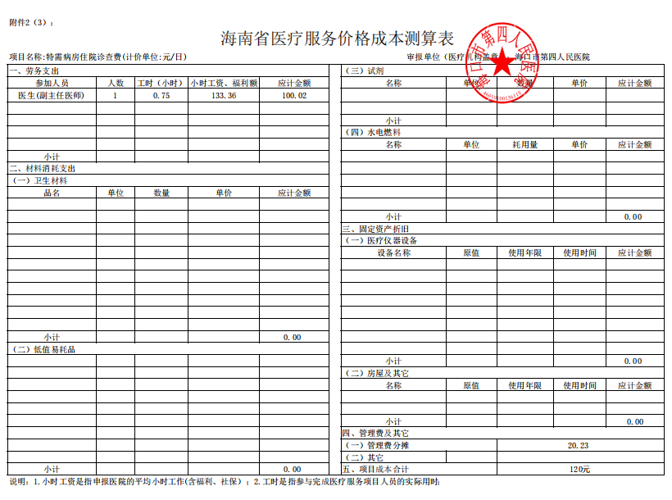

Slide 14
